Slide 1

Jaego!
재야의 고수를 만나다
KG ITBANK – Web Development Project
Team A
김덕년 송호현 임채환 장영주 진선엽
Notes:
안녕하세요. 소규모 오프라인 강의를 위한 플랫폼, ‘재고, 재야의 고수를 만나다’ 프로젝트를 진행한 A조 김덕년, 송호현, 임채환, 장영주, 진선엽이고, 저는 발표를 맡은 장영주 입니다.

Slide 2
CONTENTS
01 프로젝트 소개
02 프로젝트 설계
03 구현 기능
04 프로젝트를 마치며
Notes:
목차에 대해 말씀드리겠습니다.
프로젝트 소개, 설계, 구현 기능, 프로젝트를 마치며 느낀 점 순서로 진행하겠습니다.

Slide 3

01.
프로젝트 소개
프로젝트 개요
프로젝트의 목적
개발 환경
역할 분담
Jaego!
재야의 고수를 만나다
Notes:
먼저 프로젝트에 대해 소개하겠습니다. 프로젝트 명은 앞에서 말씀드린 ‘재고’입니다.

Slide 4



01.프로젝트 소개 - 프로젝트 개요
쇼핑몰??
누구나 선생이 될 수 있는 웹 사이트!
Notes:
처음 프로젝트를 시작했을 때, 저희는 가장 기본적인 쇼핑몰을 생각했었습니다. 하지만 쇼핑몰과 좀 차별화된 무언가를 만들고 싶어 얘기하다,
현재 저희 수업에서 팀원들끼리 서로 가르치고 배우는 모습을 보고 누구나 선생님이 될 수 있는 기회를 주는 사이트를 만들면 어떨까 하여
주제를 선정하게 되었습니다.

Slide 5
01.프로젝트 소개 - 프로젝트 개요
재능?
클래스룸!
멘토!
멘티
커뮤니케이션
Notes:
그래서 저희 프로젝트는 각자가 재능이 있는 분야에 맞는 카테고리 별 강의를 개설하고,
강의에 대한 상세 정보 공유, 멘토와 멘티의 원활한 커뮤니티 기능을 가진 사이트를 개발하고자 했습니다.

Slide 6
01.
프로젝트 소개
프로젝트 개요
프로젝트의 목적
개발 환경
역할 분담
Jaego!
재야의 고수를 만나다
Notes:
다음은 프로젝트의 목적입니다.

Slide 7
01.프로젝트 소개 - 프로젝트의 목적
1. 비슷한 연령대, 성비, 강의 장소 확인
소규모 오프라인 강의 거리감 최소화
2. 클래스룸을 활용한 커뮤니케이션 기능 확대
3. 전문가가 아니더라도 멘토가 될 수 있으며, 동시에 멘티 가능
Notes:
첫 번째, 강의 수강 전 강의 세부 정보를 통해 비슷한 연령대, 성비, 강의 장소를 확인하여 소규모 오프라인 강의에 대한 거리감을 최소화하는 사이트 개발을 목적으로 합니다.
두 번째, 각 강의 별 클래스룸을 통해 수강 전후, 그리고 수강 중 멘토와 원활한 커뮤니케이션 기능을 확대하고, 수업에 필요한 자료를 제공하도록 합니다.
세 번째, 해당 분야의 전문가가 아니더라도 뛰어난 재능이 있다면 누구든 멘토가 될 수 있으며, 분야별로 원하는 카테고리에 맞춰 강의를 개설하고, 동시에 원하는 강의를 찾고 수강하는 멘티가 될 수 있도록 합니다.

Slide 8
01.
프로젝트 소개
프로젝트 개요
프로젝트의 목적
개발 환경
역할 분담
Jaego!
재야의 고수를 만나다
Notes:
다음은 개발환경입니다.

Slide 9

01.프로젝트 개요 - 개발 환경
이름 | JAVA | Servlet | Apache Tomcat | My SQL | Maven
버전 | 1.8v | 3.1.0v | 8.5v | 8.0.27v | 2.5.1v
이름 | Spring | BootStrap | Eclipse | My Batis
버전 | 4.3.25v | 5.1.3v | 2.9v | 1.2.2v
Notes:
웹 개발에는 다음과 같은 도구와 버전을 사용했고,
데이터베이스는 mysql, 전체적인 디자인은 bootstrap 5.1.3v 을 사용했습니다.

Slide 10
01.
프로젝트 소개
프로젝트 개요
프로젝트의 목적
개발 환경
역할 분담
Jaego!
재야의 고수를 만나다
Notes:
마지막으로 역할 분담입니다.

Slide 11
01.프로젝트 소개 - 역할 분담
이름: 진선엽 (팀장)
구현 기능: 메인 페이지, 강의 등록, 강의 정보 페이지, 파일 업로드, 결제 페이지, 카카오맵 API, 토스페이 API, 마이페이지 도움
기타 역할: 디자인, 프로젝트 통합, 데이터베이스 설계
이름: 김덕년
구현 기능: 클래스룸 게시글 등록, 수정, 삭제, 댓글 작성, 수정, 삭제
기타 역할: 문서작성, UI 프로토타이핑, ERD
이름: 송호현
구현 기능: 리뷰 등록, 리뷰 게시판, 리뷰 수정, 삭제, 클래스 별점 등록
기타 역할: 문서작성, UI 프로토타이핑
이름: 임채환
구현 기능: 멘토 등록, 멘토 페이지, 파일 업로드
기타 역할: 문서작성, 요구사항 정리, ERD, USE-CASE 다이어그램 작성
이름: 장영주
구현 기능: 회원 가입, 로그인, 이메일/비밀번호 찾기, 마이 페이지, 클래스룸 도움
기타 역할: 문서작성, 디자인, 프로젝트 통합, 데이터베이스 설계, PPT
Notes:
저희는 요구되는 데이터베이스 테이블을 각자 하나씩 맡고, 그에 따라 필요한 기능과 역할을 분담해 진행했습니다.
강의 테이블과 결제 테이블, 전체적인 지휘는 진선엽 팀장님께서 맡았고,
강의에 대한 클래스룸 테이블은 김덕년, 수강한 강의에 대한 평가인 리뷰 테이블은 송호현, 멘토 테이블 관련 기능은 임채환, 회원 테이블 관련 기능은 제가 맡아서 진행했습니다.

Slide 12
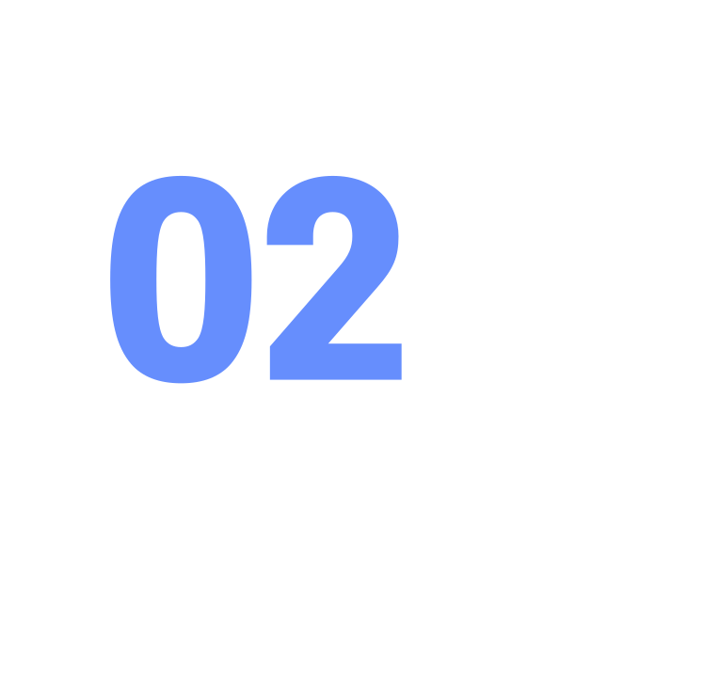
02.
프로젝트 설계
USE-CASE 다이어그램
데이터베이스 설계
Jaego!
재야의 고수를 만나다
Notes:
다음으로 프로젝트 설계에 대해 설명하겠습니다.

Slide 13
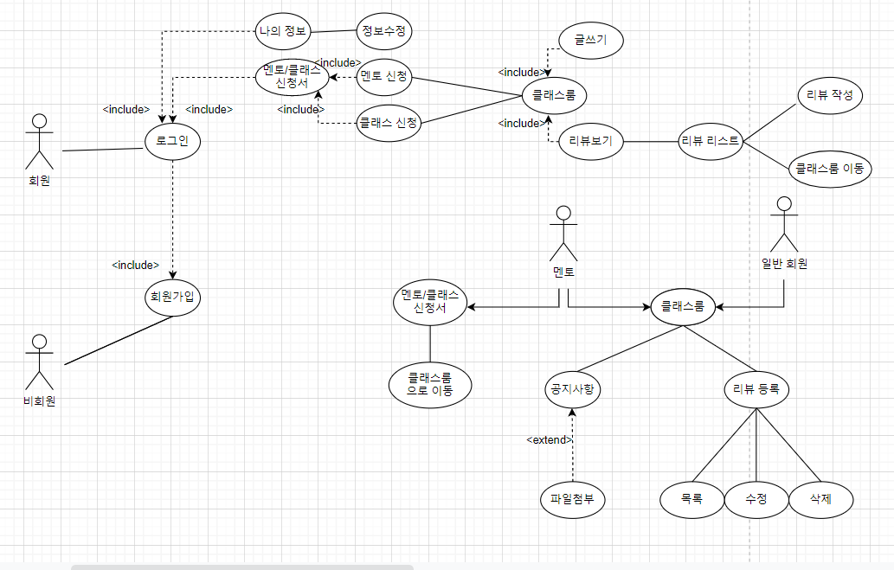
02.설계 - USE-CASE 다이어그램
Notes:
먼저, 사용자의 관점에서 서비스, 또는 기능, 및 그와 관련한 외부 요소를 미리 파악할 수 있도록 유스케이스 다이어그램을 작성했습니다.
사이트에 접속을 하면 사용자는 회원과 비회원으로 구분되며, 비회원은 메인 화면을 통해 강의를 미리 볼 수 있지만 그 외의 기능을 이용하려면 전부 회원가입 후 로그인을 해야만 합니다.
로그인을 하면 나의 정보를 조회하고 수정할 수 있으며 멘토 등록을 하기 전까지는 학생 입장인 일반 회원이 됩니다.
회원은 멘토 등록과 클래스 신청을 통해 강사인 멘토가 될 수 있습니다.
멘토 승인과 클래스 승인이 완료되면 메인화면에 클래스 정보가 공개되며, 해당 클래스에 대한 게시판인 클래스룸이 개설됩니다.
멘토와 일반회원인 멘티는 이 클래스룸을 통해 이어지게 됩니다.
클래스룸 안에서 멘토와 멘티는 게시판 기능을 이용할 수 있으며, 멘티는 해당 강의에 대해 리뷰를 작성하고, 작성된 리뷰들을 볼 수 있는 구조가 됩니다.

Slide 14
02.
프로젝트 설계
USE-CASE 다이어그램
데이터베이스 설계
Jaego!
재야의 고수를 만나다
Notes:
다음은 데이터베이스 설계입니다

Slide 15
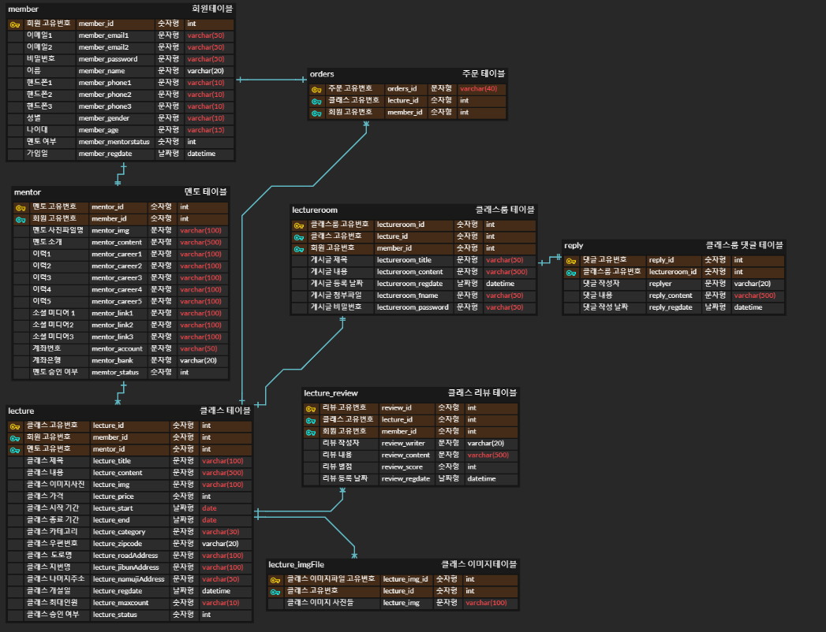
02.설계 - 데이터베이스 설계
Notes:
데이터베이스 설계는 erd cloud를 활용했고,
(회원, 멘토, 주문, 클래스, 클래스 이미지 파일,
클래스룸, 클래스룸 댓글, 클래스 리뷰 테이블,) 총 8개의 테이블을 만들었습니다.

Slide 16
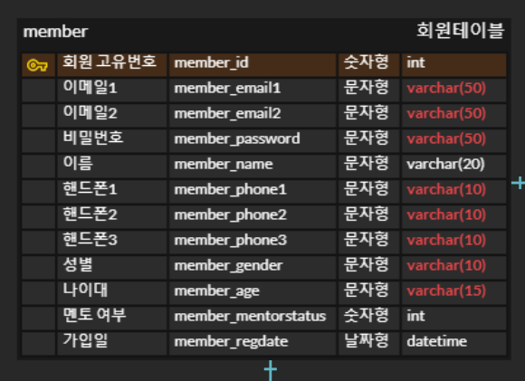
02.설계 - 데이터베이스 설계
Notes:
회원테이블은 기본키인 회원 고유번호, 회원정보와 멘토 여부 컬럼을 갖고 있습니다.

Slide 17
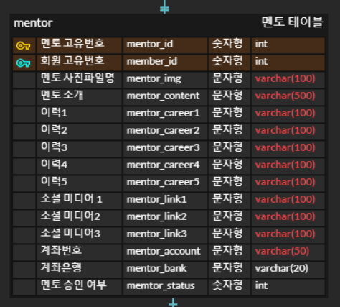
02.설계 - 데이터베이스 설계
Notes:
멘토테이블은 회원 고유번호를 외래키, 멘토 정보와 멘토 승인 여부 컬럼을 갖고 있습니다.

Slide 18
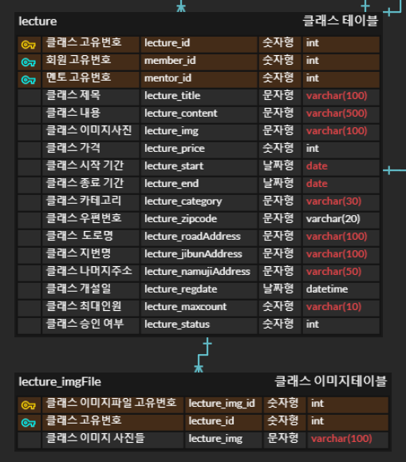
02.설계 - 데이터베이스 설계
Notes:
클래스테이블은 회원/멘토 고유번호를 외래키, 클래스 정보와 클래스 승인 여부 컬럼을 갖고 있습니다.
그리고 클래스 등록 시 두 개의 이미지 업로드가 필요하여 이미지 테이블을 따로 만들었습니다.

Slide 19
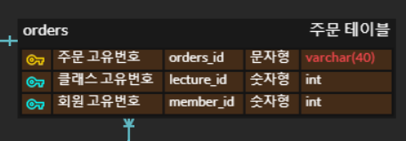
02.설계 - 데이터베이스 설계
Notes:
주문 테이블은 클래스/회원 고유번호를 외래키로 갖고 있습니다.

Slide 20
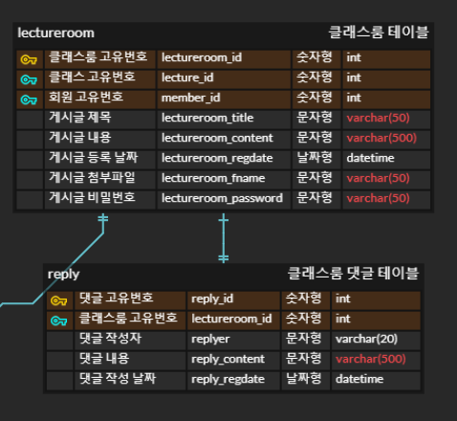
02.설계 - 데이터베이스 설계
Notes:
클래스룸 테이블은 클래스/회원 고유번호를 외래키로 갖고 있고
댓글 테이블은 클래스룸 고유번호를 외래키로 가집니다.

Slide 21
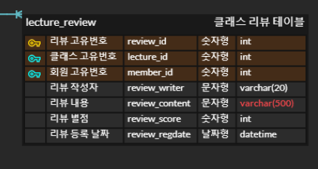
02.설계 - 데이터베이스 설계
Notes:
마지막으로 클래스 리뷰 테이블은 클래스/회원 고유번호를 외래키로 갖고, 익명의 리뷰 작성자 컬럼을 갖고 있습니다.

Slide 22
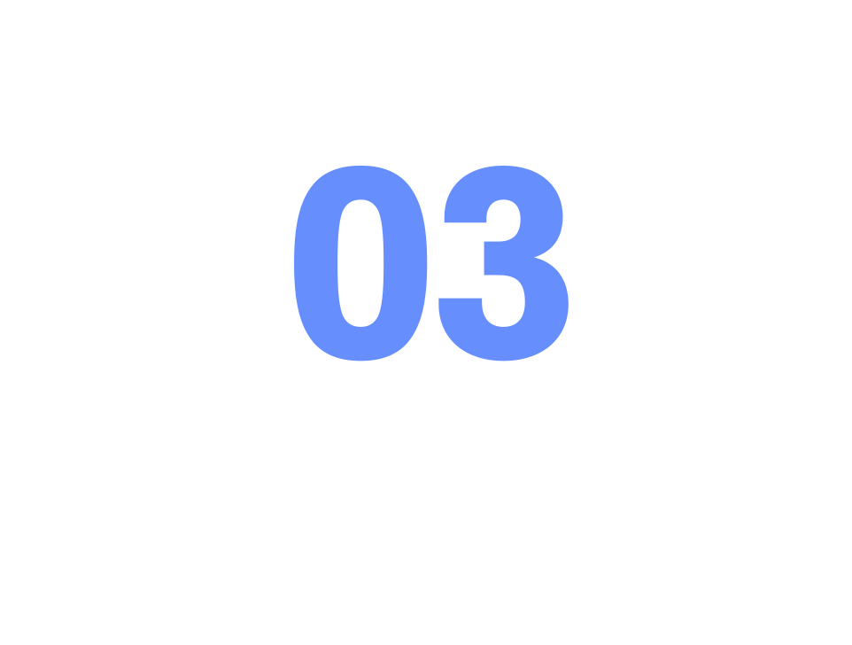
03.
구현 기능
UI 및 구현 기능
Jaego!
재야의 고수를 만나다
Notes:
다음은 UI와 핵심 구현 기능을 설명드리겠습니다.

Slide 23
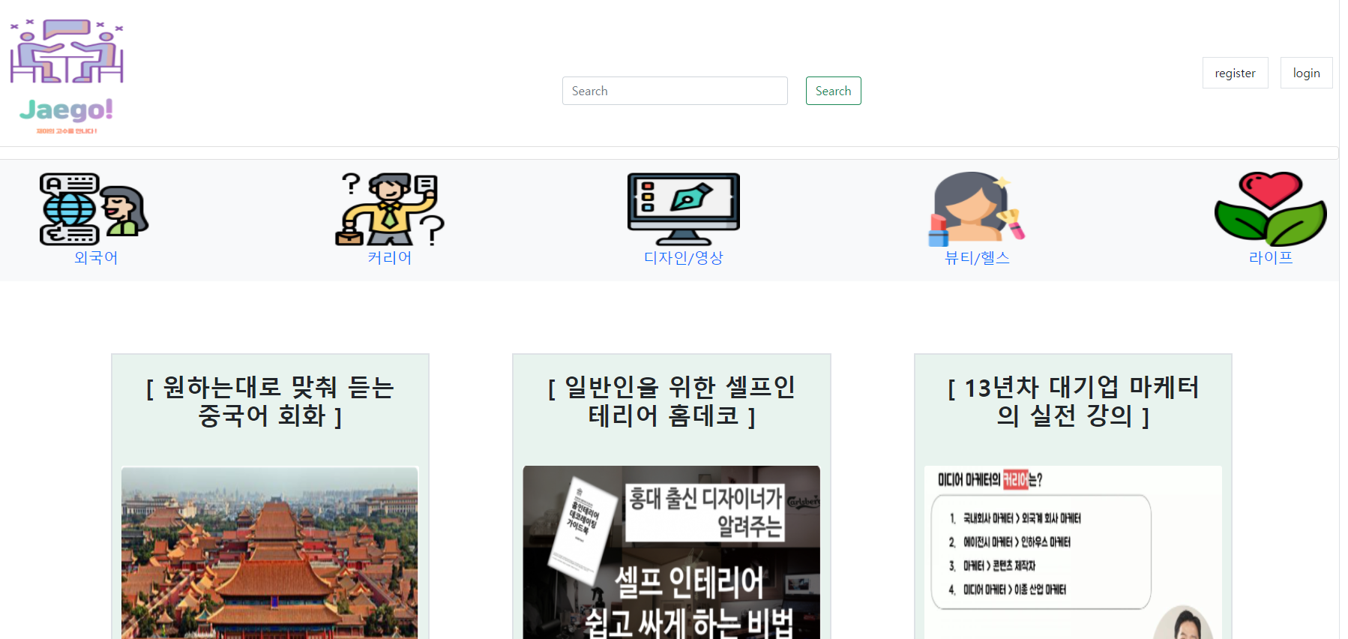
03.구현 기능 - UI 및 구현 기능
강의마다 특정 카테고리로 분류
키워드로 강의 검색
Notes:
메인 페이지 상단입니다.
상단의 검색창을 통해 키워드로 강의를 검색할 수 있고, 각 강의들은 다섯 개의 카테고리로 분류되어 있습니다.

Slide 24
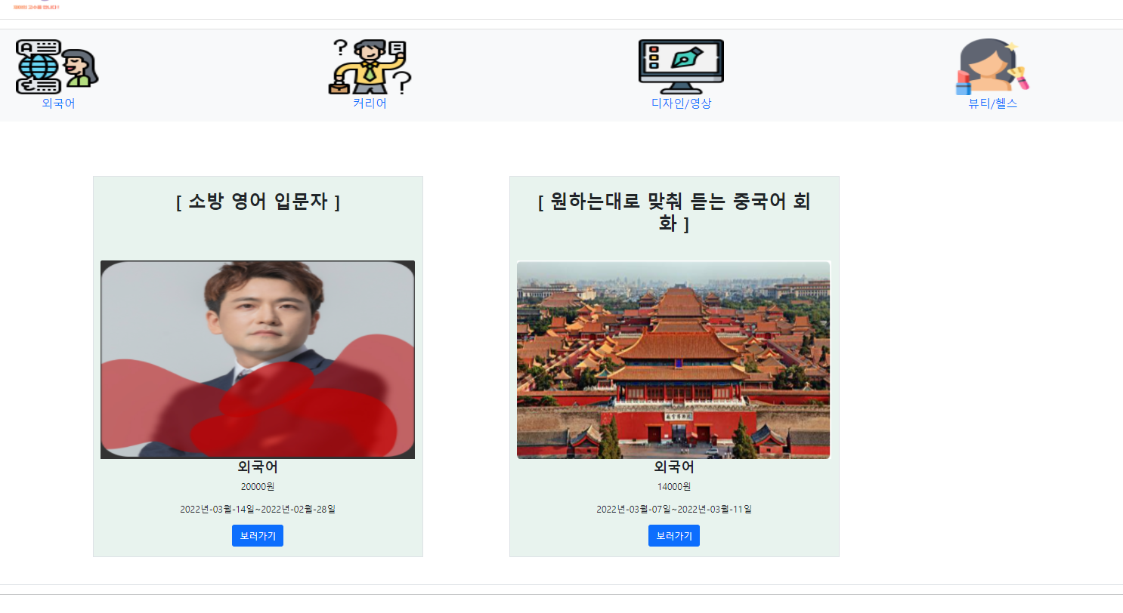
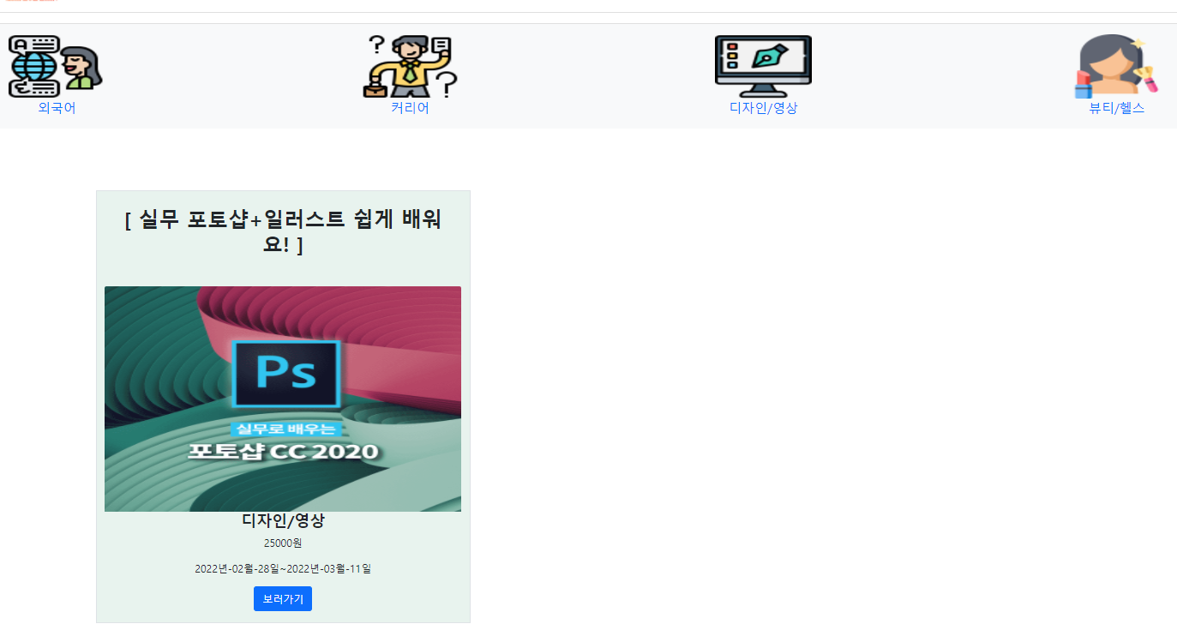
03.구현 기능 - UI 및 구현 기능
외국어 카테고리
디자인/영상 카테고리
Notes:
외국어와 디자인/영상 카테고리 예시입니다.

Slide 25
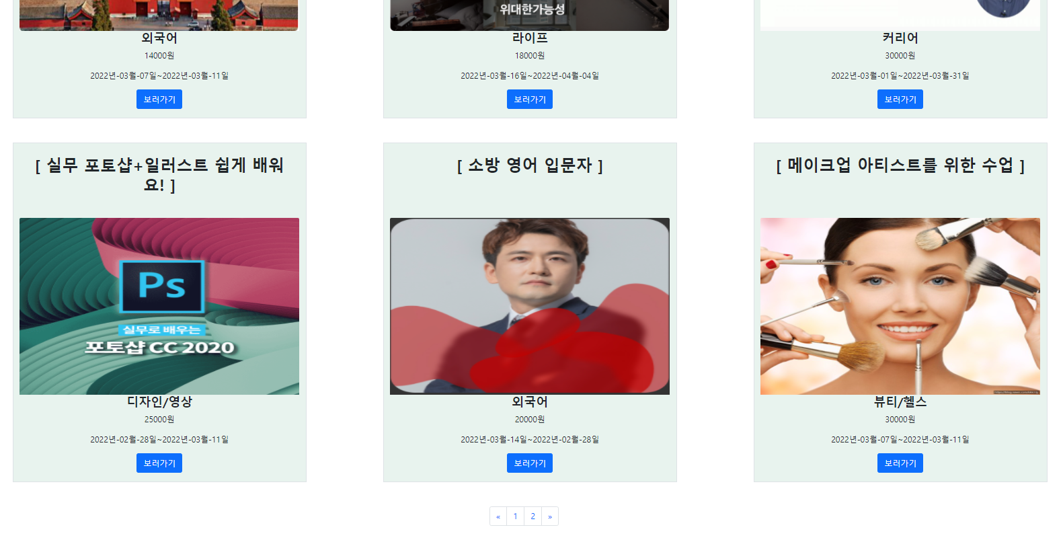
03.구현 기능 - UI 및 구현 기능
최신 등록 강의 순서대로 메인 화면에 노출
Notes:
그리고 가장 메인에는 최신 등록 강의 순서대로 노출되어 정렬됩니다.

Slide 26

03.구현 기능 - UI 및 구현 기능
로그인 전 상단바
로그인 후 상단바
나의 프로필, 멘토/클래스 신청서 활성화
Notes:
페이지 헤더의 상단바에서 회원가입과 로그인을 할 수 있도록 하고,
로그인을 하면 나의 프로필, 멘토/클래스 신청서, 로그아웃 버튼이 활성화됩니다.

Slide 27
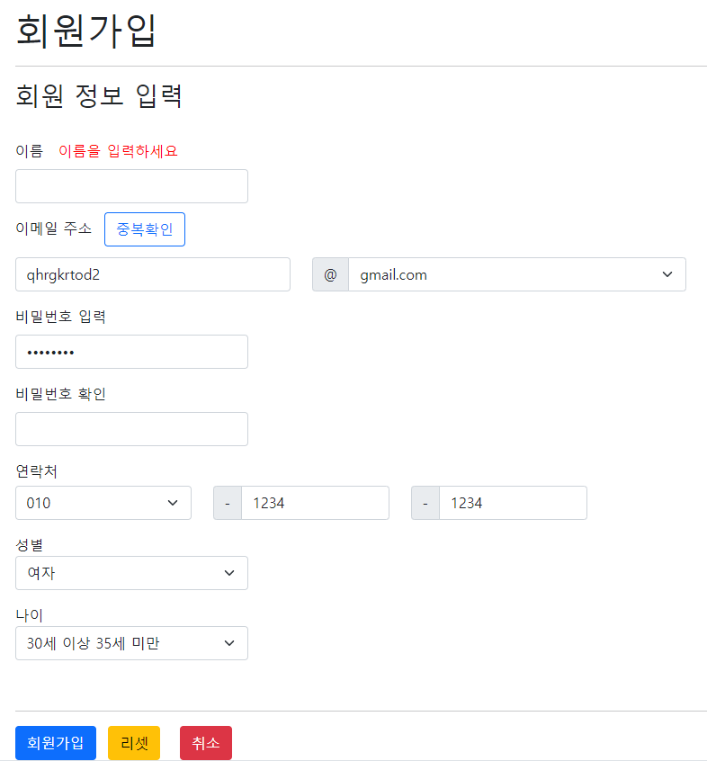
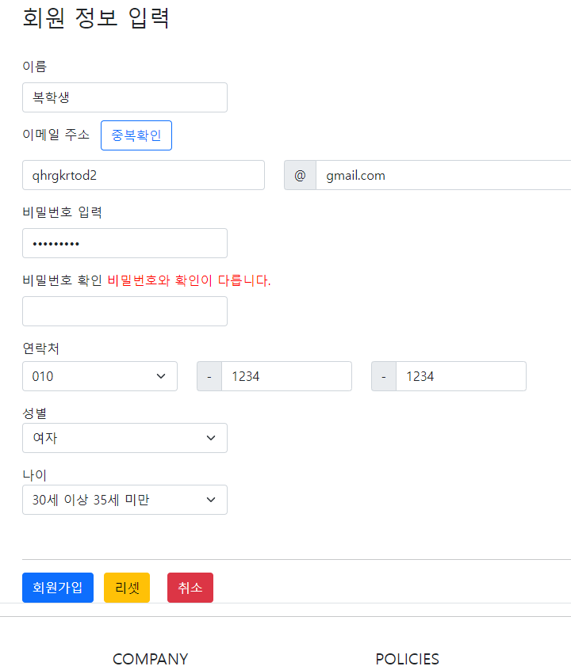
03.구현 기능 - UI 및 구현 기능
Notes:
회원가입 페이지에서는 모든 입력 값에 대해 유효성 검증을 수행하고 값이 유효하지 않을 경우 에러메시지를 출력합니다.

Slide 28
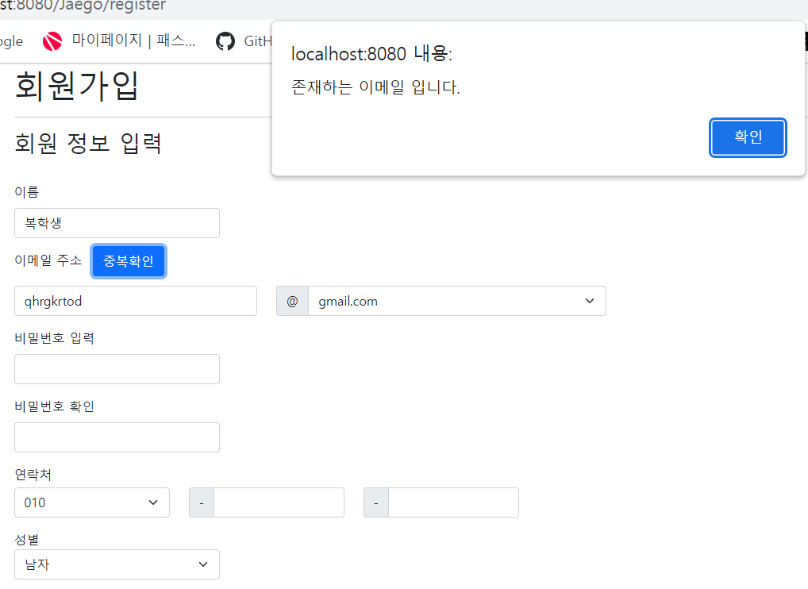
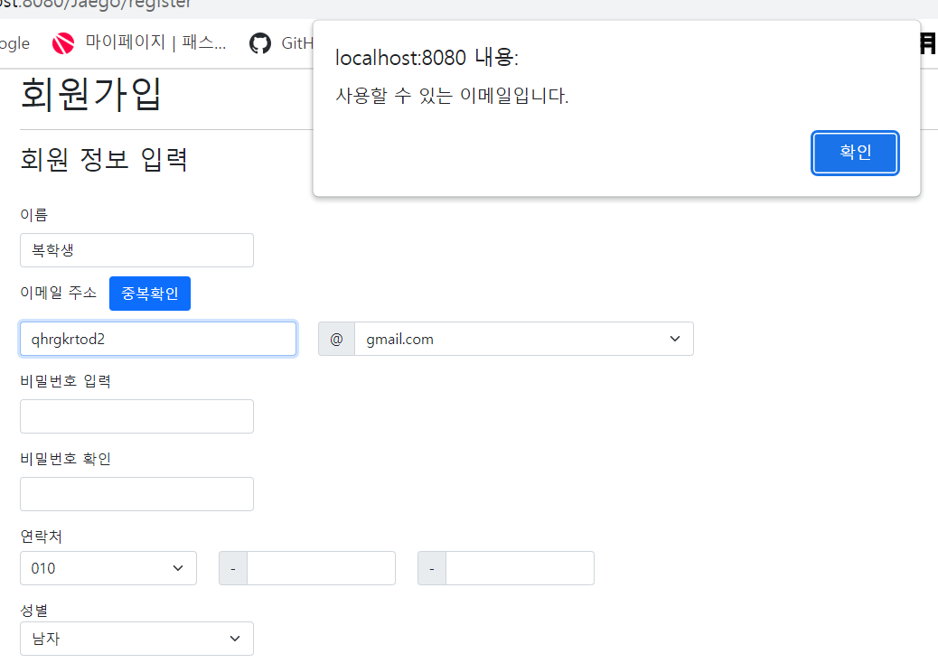
03.구현 기능 - UI 및 구현 기능
jQuery, Ajax 활용 이메일 중복 체크
Notes:
회원가입 시 이메일에 대한 검증은 jQuery와 Ajax를 활용해 페이지 전환 없이 중복 체크가 가능하도록 구현했습니다.

Slide 29
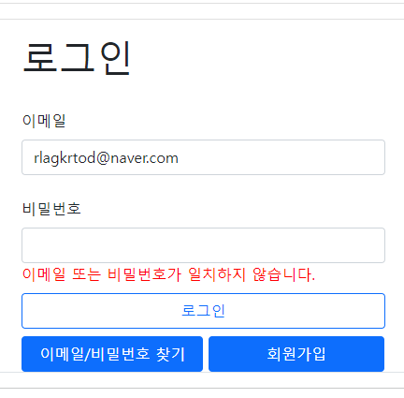
03.구현 기능 - UI 및 구현 기능
Notes:
로그인 페이지에서는 로그인과 회원가입, 이메일과 비밀번호 찾기 페이지로 이동할 수 있습니다.

Slide 30
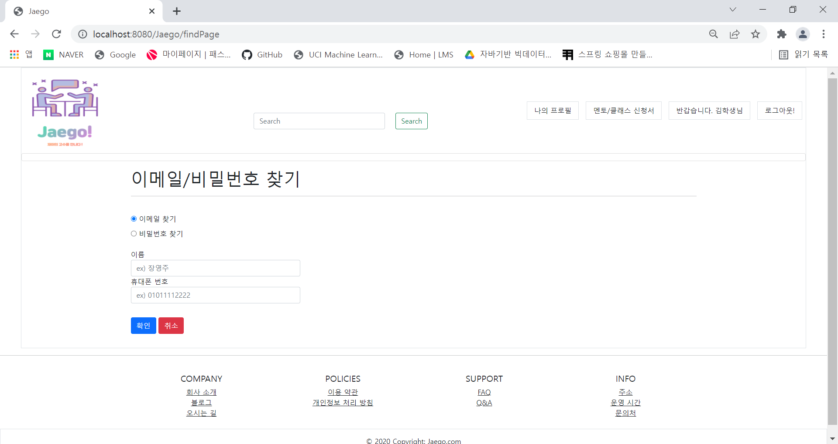
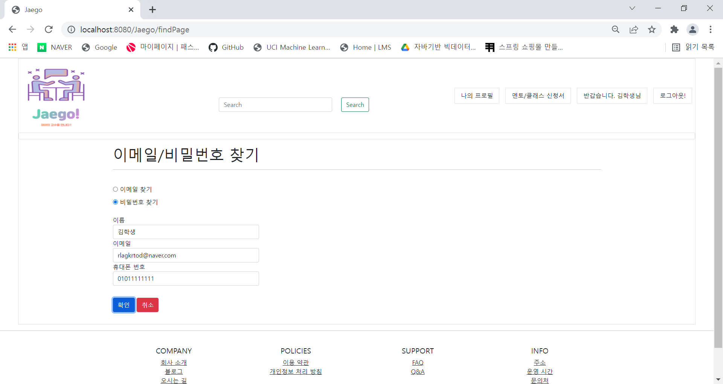
03.구현 기능 - UI 및 구현 기능
Notes:
이메일, 비밀번호 찾기 페이지에서 찾기 버튼을 누를 때 스크립트 함수에 변수를 주어서,
한 페이지 안에서 버튼 체크 상태에 따라 화면을 숨기거나 보여줌으로써 각각 다른 화면이 보일 수 있도록 했습니다.

Slide 31
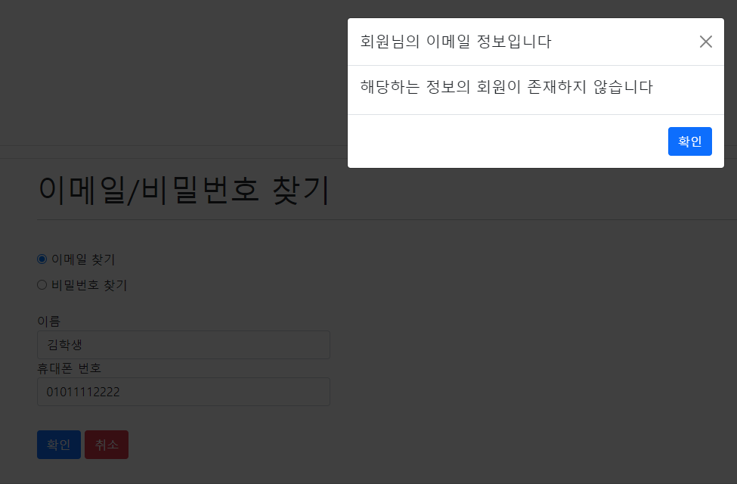
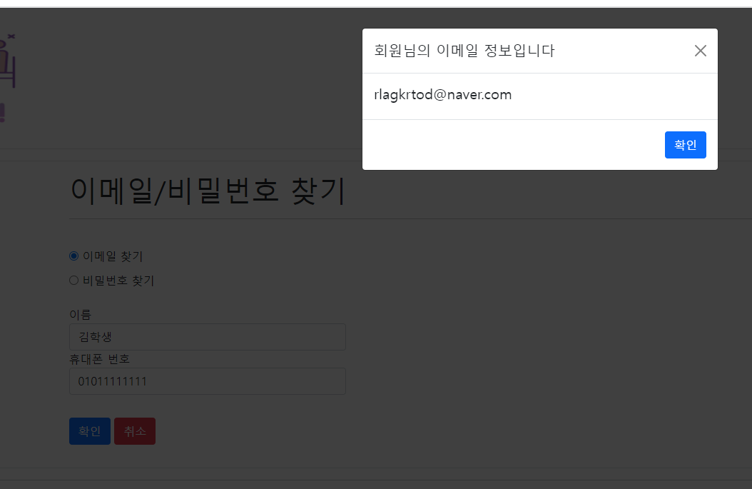
03.구현 기능 - UI 및 구현 기능
Notes:
회원 정보를 입력하고 확인 버튼을 누르면,
Ajax와 부트스트랩 모달창을 활용한 작은 화면을 통해 정보를 보여줍니다.

Slide 32
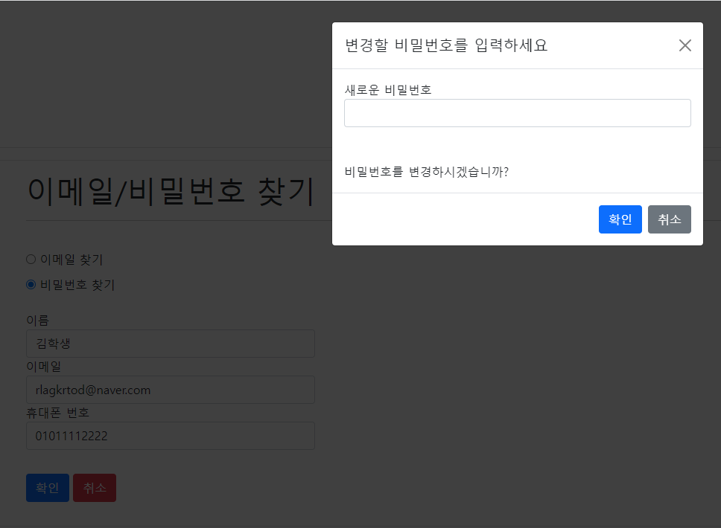
03.구현 기능 - UI 및 구현 기능
Notes:
비밀번호 찾기의 경우 회원정보가 일치하면 새로운 비밀번호로 변경할 수 있게 했습니다.

Slide 33
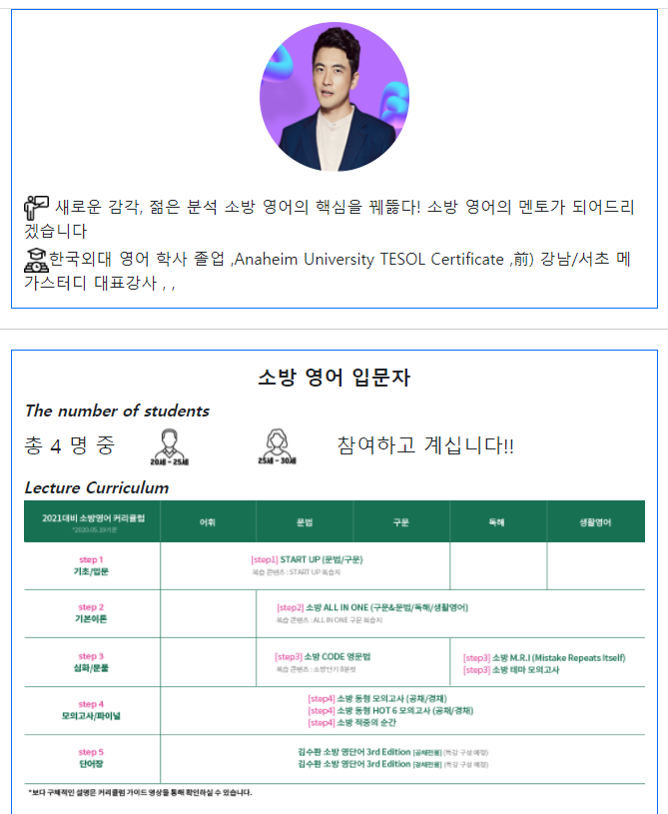
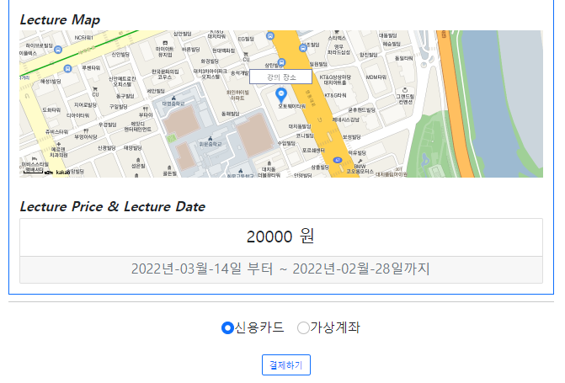
03.구현 기능 - UI 및 구현 기능
수강신청을 한 회원의 연령대, 성별을 시각화
카카오맵 API
Notes:
다음은 메인 페이지에서 원하는 강의를 선택하고 클래스 정보를 확인하는 화면입니다
클래스 세부 정보를 통해 이미 수강신청을 한 회원의 연령대, 성별, 참여 인원, 강의 장소를 시각적으로 확인할 수 있도록 했습니다.
지도 정보는 카카오맵 API를 연동하여 구현했습니다.

Slide 34
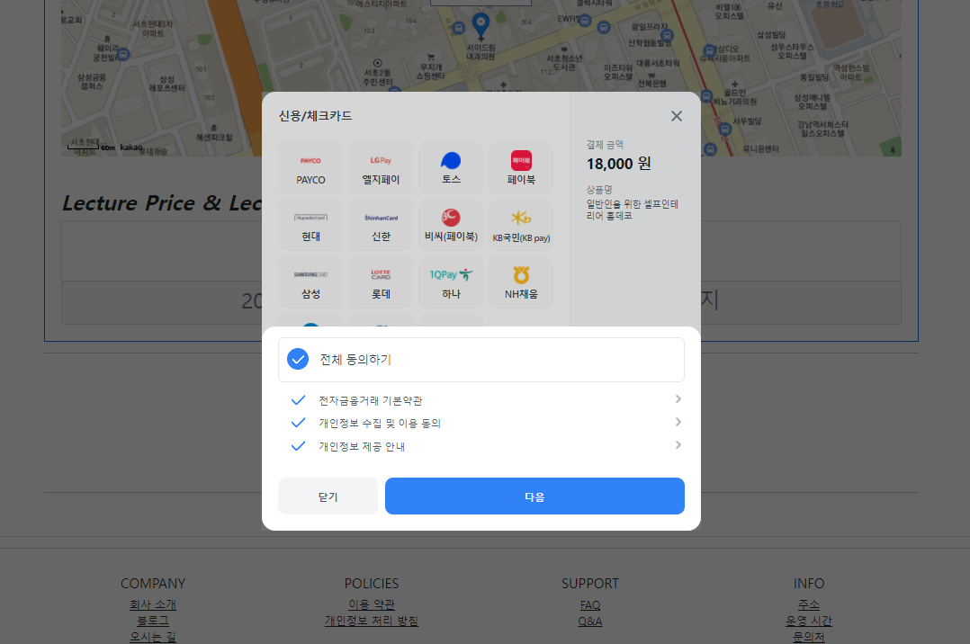
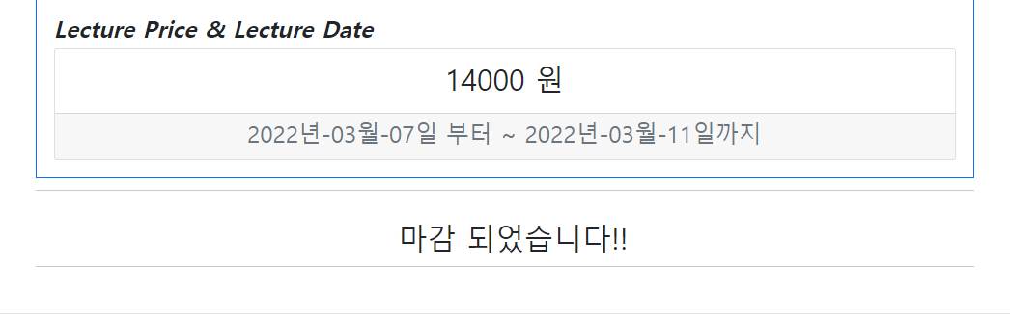
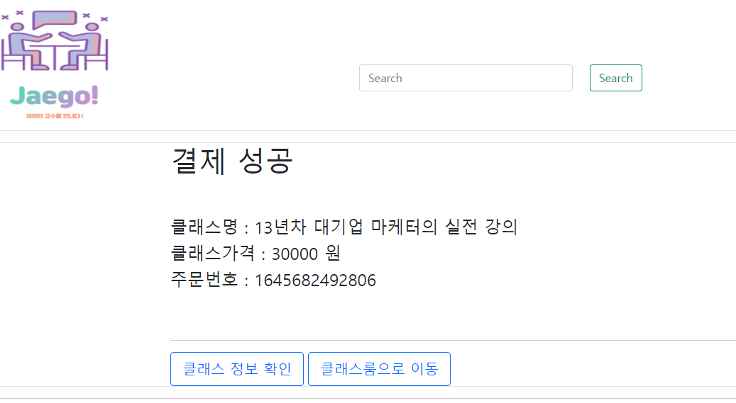
03.구현 기능 - UI 및 구현 기능
정원 마감
토스페이 API
Notes:
클래스 최대 정원이 다 차면 클래스 신청이 마감되고,
자리가 남아있다면 클래스 결제가 가능합니다. 결제시스템은 토스페이 API를 연동하여 구현했습니다.

Slide 35
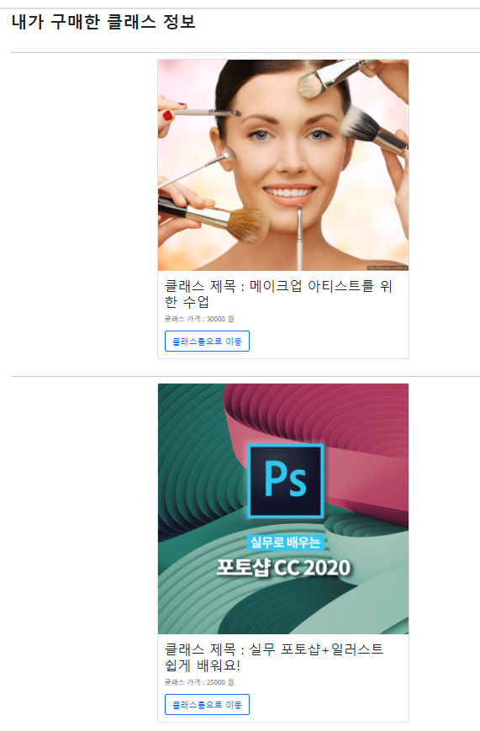
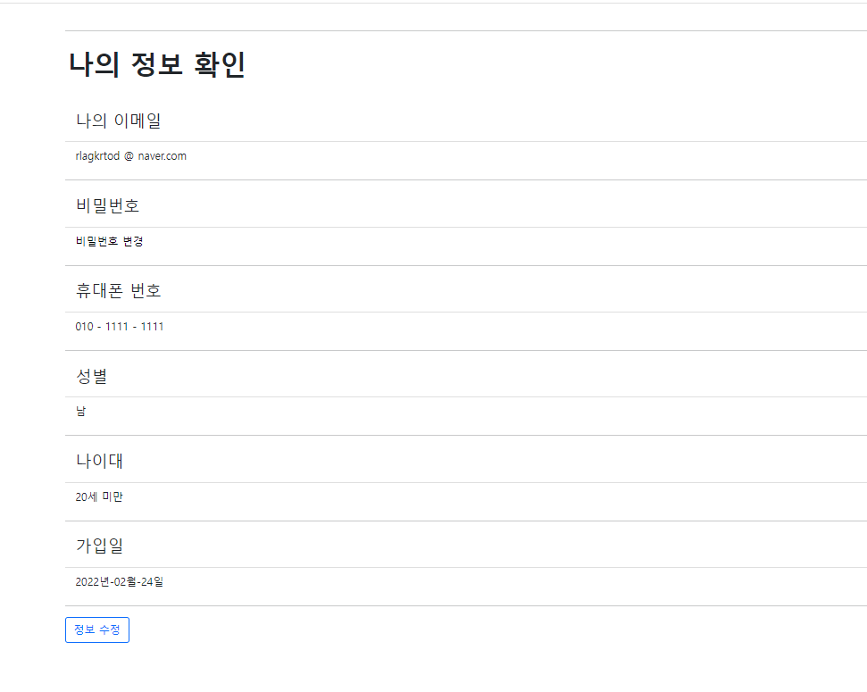
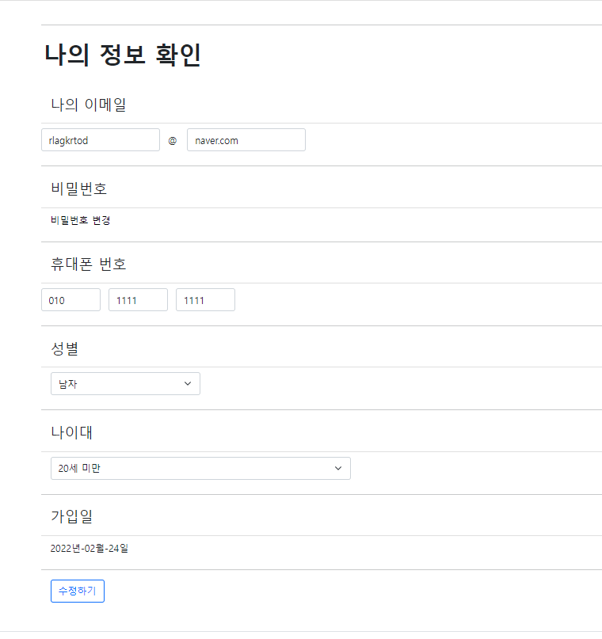
03.구현 기능 - UI 및 구현 기능
각 클래스룸
페이지로 이동
Notes:
수강 신청, 결제한 클래스는 마이 프로필에서 확인할 수 있습니다.
마이 프로필 하단에 현재 수강중인 클래스 정보를 확인할 수 있고,
복수의 클래스를 수강할 수 있으며 클래스마다 각각의 클래스룸으로 이동할 수 있습니다.

Slide 36
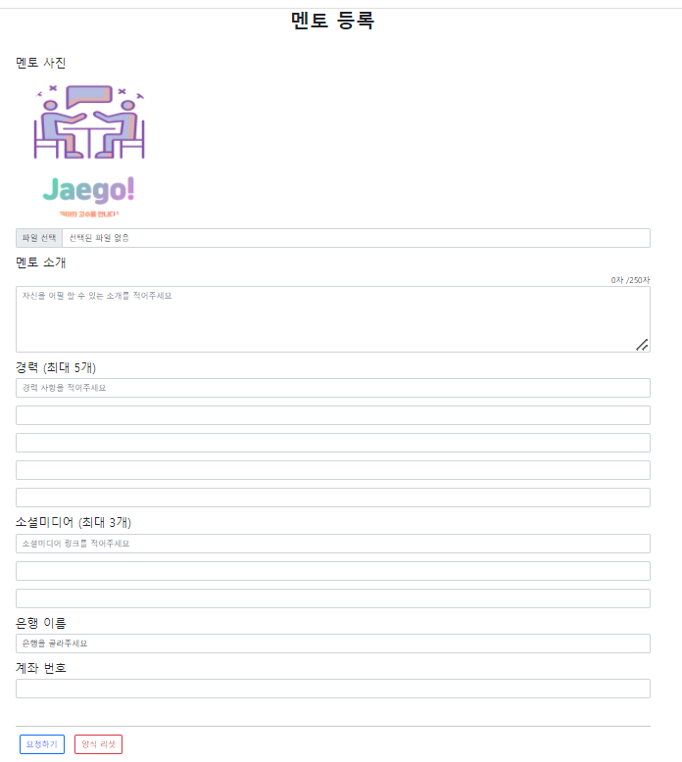

03.구현 기능 - UI 및 구현 기능
멘토 사진 업로드
모든 항목 필수 기입,
경력과 소셜미디어 링크는
최소 1개 이상
Notes:
다음은 일반 회원의 멘토 등록 과정입니다.
아직 멘토로 등록되지 않은 회원은 상단바의 멘토/클래스 신청서 버튼을 통해 멘토 등록 신청이 가능합니다.
버튼을 누르면 멘토 등록 페이지로 이동하고 멘토 정보를 입력할 수 있습니다.

Slide 37
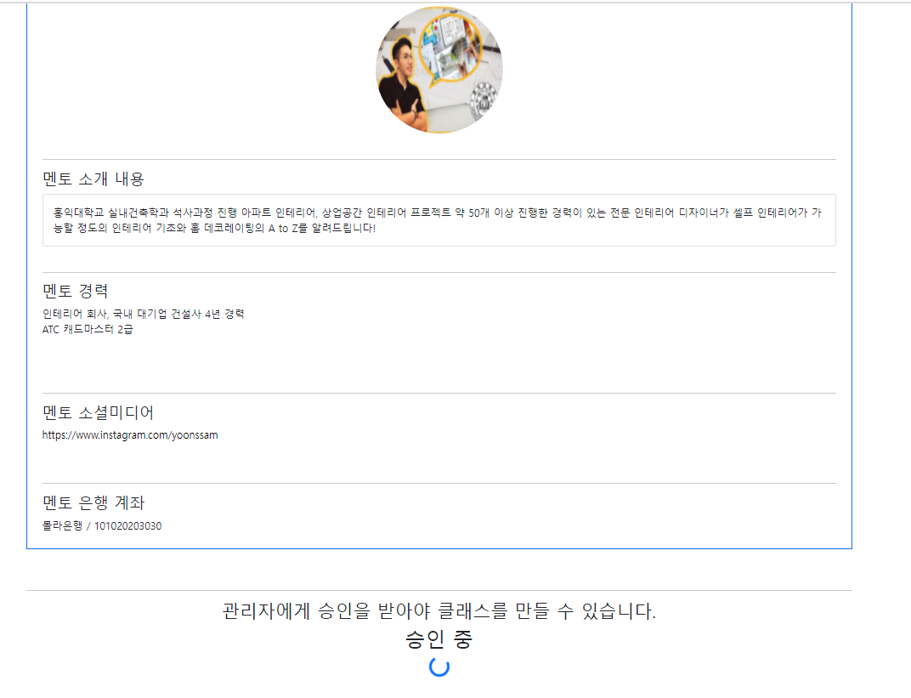
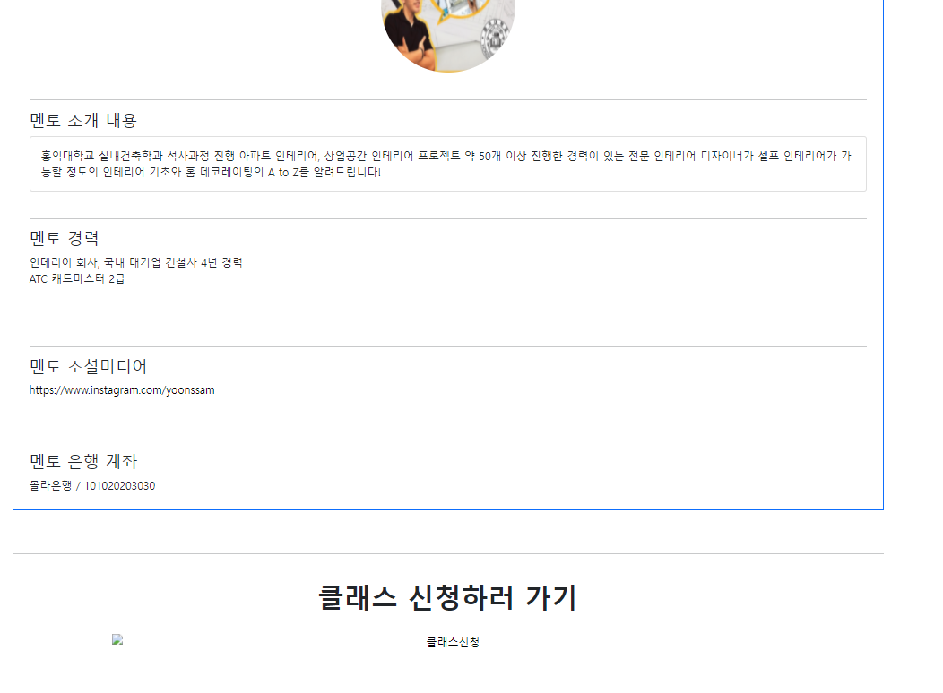
03.구현 기능 - UI 및 구현 기능
멘토 승인 중
멘토 승인 완료
Notes:
멘토 등록 후 관리자로부터 멘토 승인을 받아야 클래스를 신청할 수 있습니다.

Slide 38
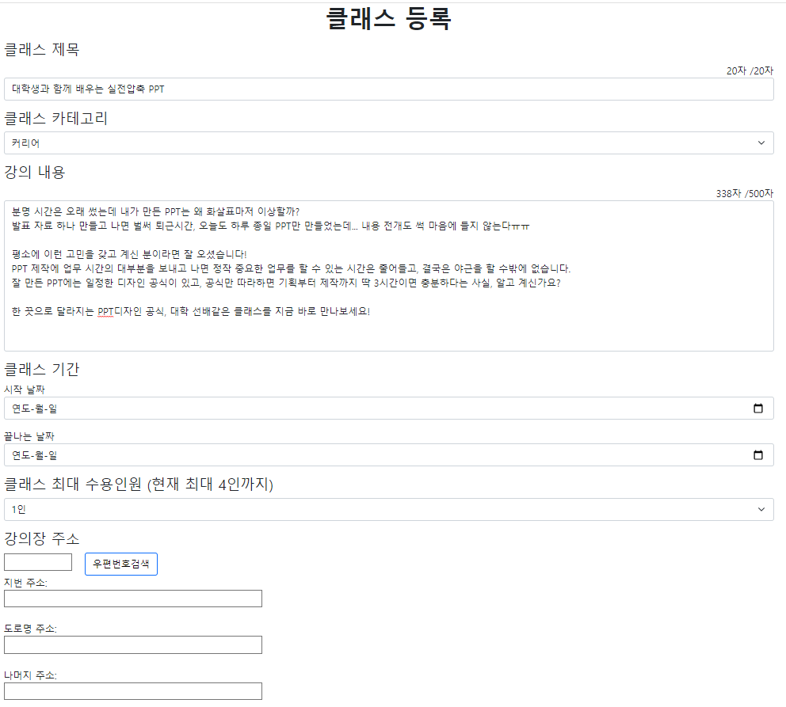
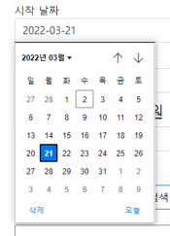
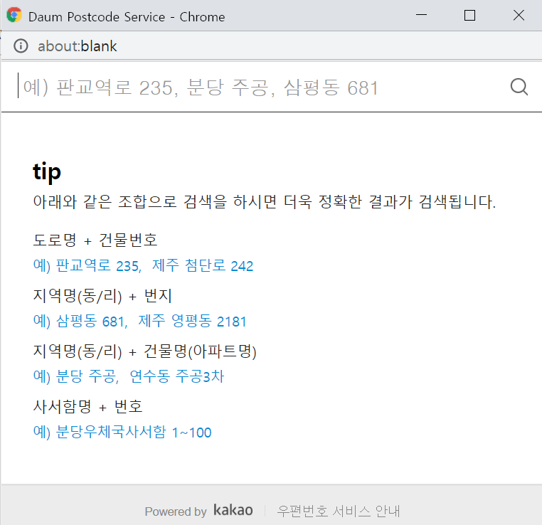
03.구현 기능 - UI 및 구현 기능
다음 우편번호 API
Notes:
클래스 등록 시 강의 장소를 명시해야 하므로 다음 우편번호 API를 통해 주소 정보를 저장했습니다.

Slide 39
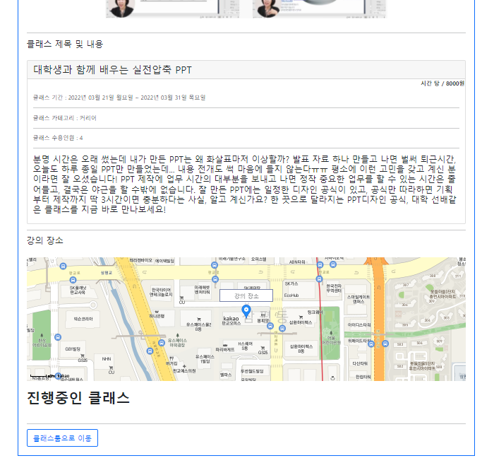
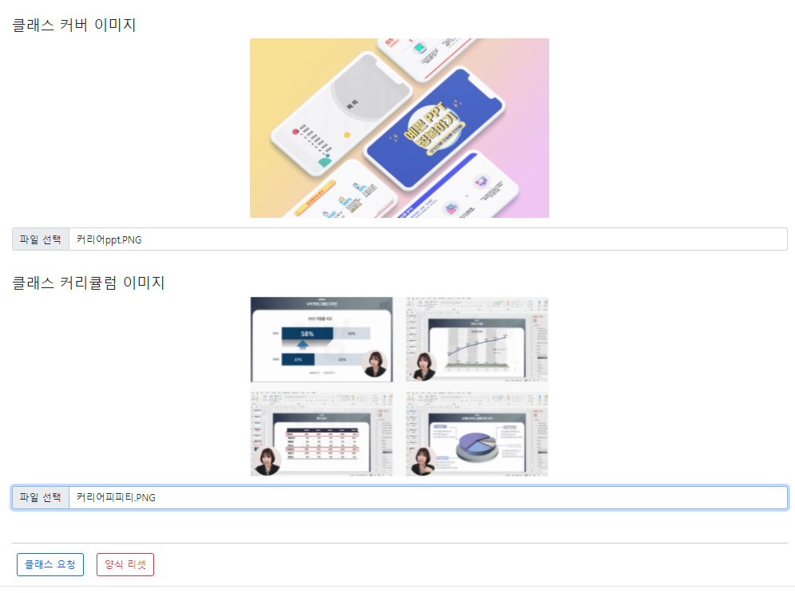
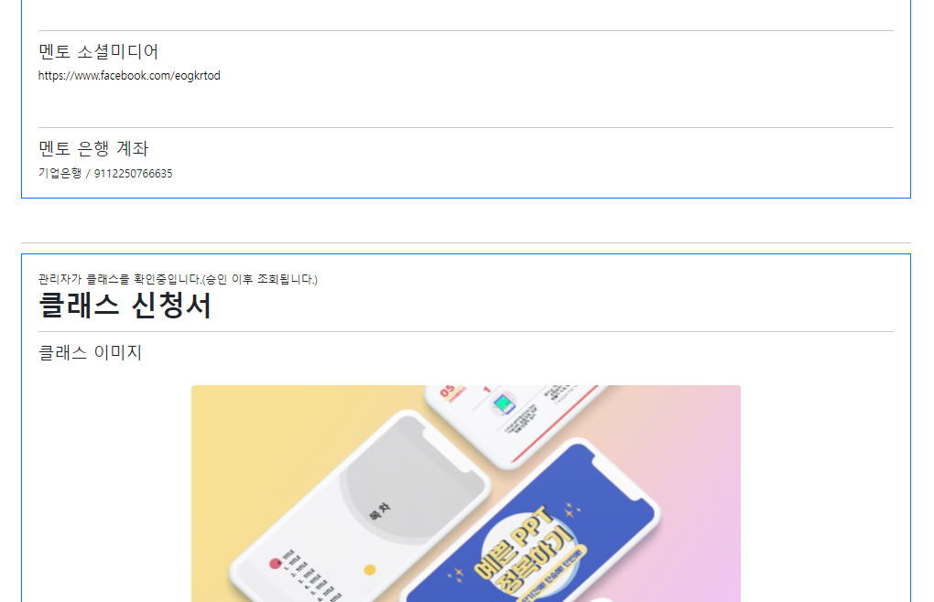
03.구현 기능 - UI 및 구현 기능
클래스 승인 중
승인 완료 시
클래스룸 페이지 활성화
Notes:
클래스를 등록하고 승인이 완료되면 클래스룸이 활성화됩니다.

Slide 40
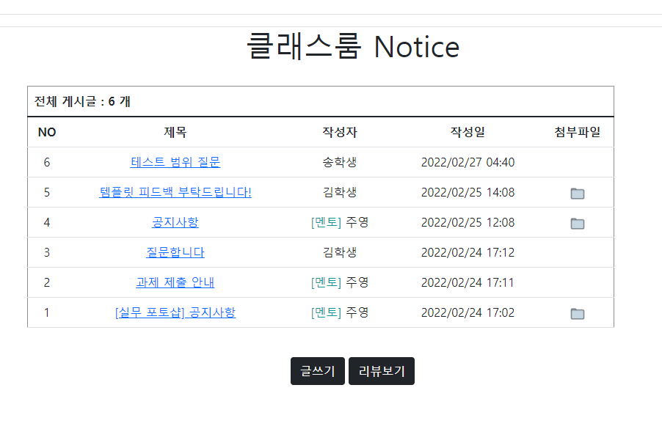
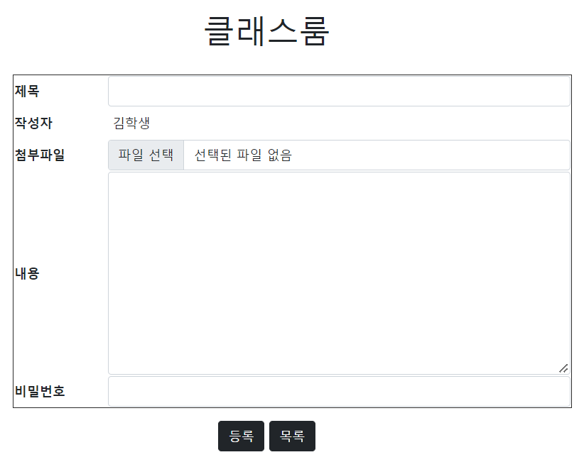
03.구현 기능 - UI 및 구현 기능
Notes:
클래스룸 안에서는 해당 클래스의 멘토와 클래스 결제를 마친 학생만이 게시글을 작성할 수 있습니다.
해당 클래스에 대해 멘토 고유번호를 갖고있는 회원이라면 회원의 이름 앞에 ‘[멘토]’를 표시하여 일반 학생과 구분할 수 있게 했고,
글 작성 시 파일 업로드, 게시글 리스트에서 파일 다운로드가 가능합니다.

Slide 41
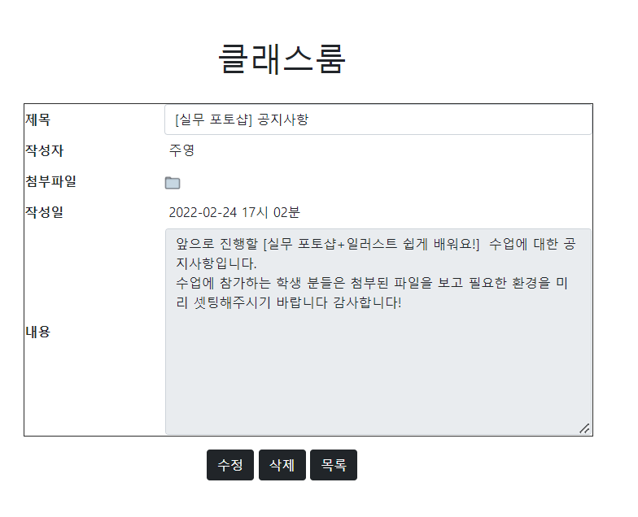
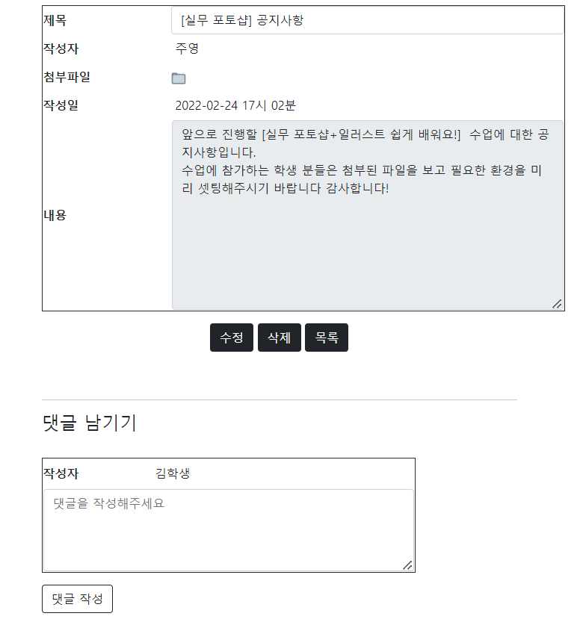
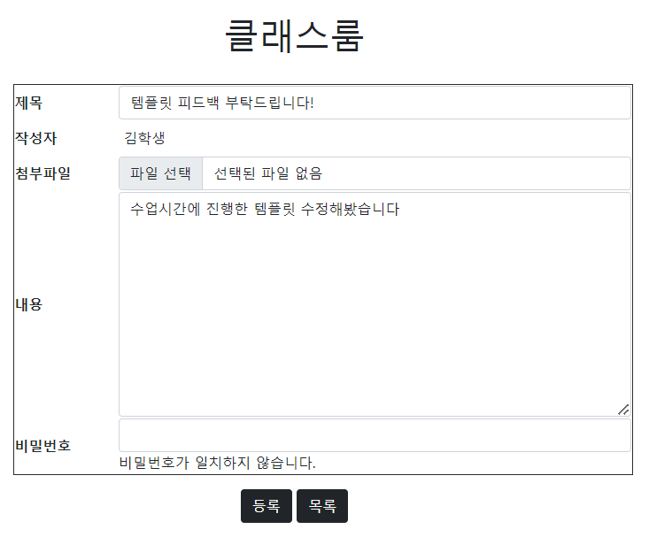
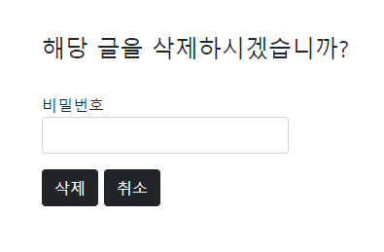
03.구현 기능 - UI 및 구현 기능
Notes:
게시글은 글 작성시 따로 입력한 비밀번호를 통해 수정과 삭제가 가능합니다.
게시글에 대한 댓글 등록과 목록은 Ajax를 이용해 한 페이지 안에 추가하는 방식으로 구현하려고 했으나 시간이 부족해 완전히 구현하지는 못했습니다.

Slide 42
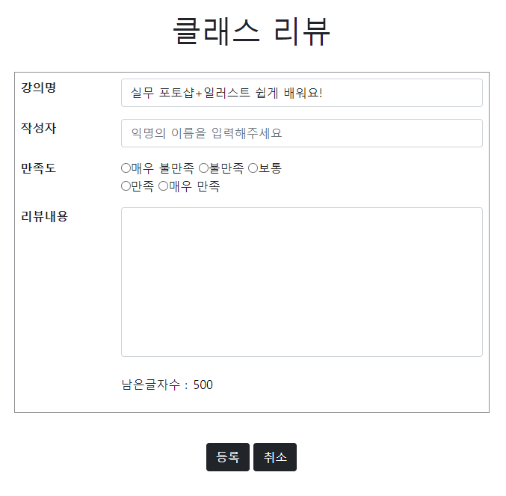
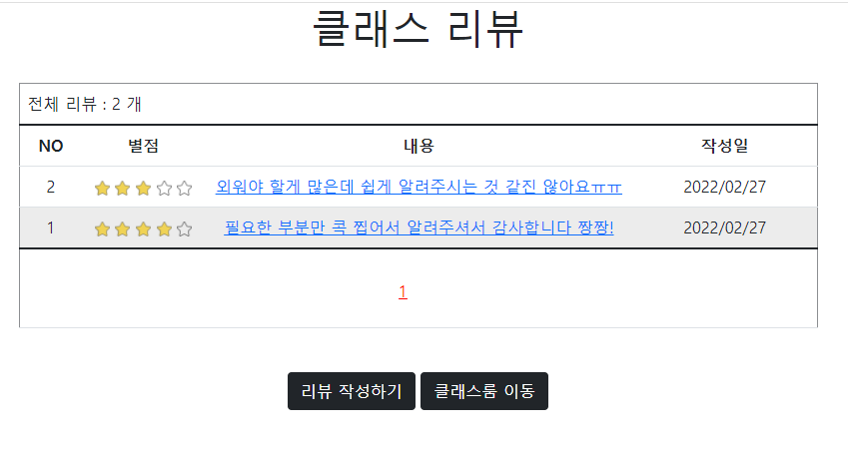
03.구현 기능 - UI 및 구현 기능
클래스 만족도 시각화
Notes:
클래스에 대한 평가를 남기는 리뷰 페이지 입니다. 클래스룸에서 리뷰보기 버튼을 통해 확인할 수 있습니다.
익명으로 리뷰를 남기고, 강의에 대한 만족도 평가를 별점으로 시각화 했습니다.

Slide 43
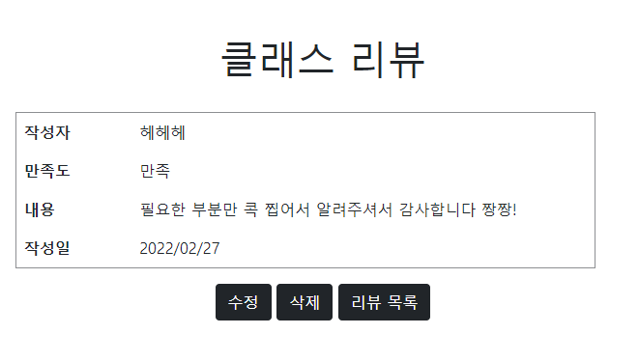

03.구현 기능 - UI 및 구현 기능
Notes:
리뷰에 대한 수정과 삭제는 리뷰 작성시에 리뷰테이블에 저장된 회원 고유번호와 현재 로그인한 세션의 회원 고유번호를 비교해
동일하면 수정, 삭제 버튼이 활성화되도록 구현했습니다.

Slide 44

04.
프로젝트를
마치며
Jaego!
재야의 고수를 만나다
Notes:
마지막 순서로 약 2개월 간의 프로젝트를 진행하며 느꼈던 점을 말씀드리겠습니다.

Slide 45
04.프로젝트를 마치며
아쉬운 점,
“Git 활용 부재로 인한 프로젝트 통합의 어려움”
“담당 파트에 한정된 배움”
배운 점,
“다방면의 주도적인 공부의 필요성”
“팀플을 통한 다양한 시각 함양과 협력의 중요성”
Notes:
먼저 아쉬운 점은,
Git 활용의 부재로 인한 프로젝트 통합의 어려움이 있었습니다. 실시간으로 업데이트된 부분이 전달되지 못하여 매번 통합 과정에서 오랜 시간이 걸렸습니다.
Git 활용법을 개개인이 따로 공부하지 못했고, mac 환경의 차이와 pull 과정이 잘 되지 않아 더 이상 진행하지 못하여 아쉬웠기에 이번 계기를 통해 새롭게 공부하고자 하는 의지가 생겼습니다.
그리고, 각자 파트를 분배하여 맡은 부분만을 위주로 진행하다 보니 담당하지 않은 파트에 대한 구현 방법이나 코드 구조를 파악할 기회가 부족해 직접 구현해보지 못한 점이 조금 아쉬움으로 남았습니다.
하지만 배운 점도 많이 있었습니다.
프로젝트를 진행하며 구현하고자 하는 방향을 직접 정하고, 원하는 기능을 완벽히 구현해내기 위해서는
다방면의 주도적인 공부가 가장 중요하다는 것을 느꼈습니다.
수업을 통해 배웠던 내용보다 프로젝트를 진행하면서 공부하고 터득한 부분이 훨씬 많았기에 경험과 성장의 좋은 발판이 되었습니다.
또한 팀플을 통해 서로 부족한 부분을 채워주고, 혼자였다면 생각하지 못했을 부분들에 대해 의견을 공유하며 다양한 시각을 갖게 되었습니다.
이를 통해 팀원 간 소통과 협력의 중요성을 배웠고, 이것은 앞으로 취업을 하고 나서도 중요한 부분이 될 것이라고 느끼게 되었씁니다.

Slide 46

감사합니다 !
KG ITBANK – Web Development Project
Team A
김덕년 송호현 임채환 장영주 진선엽
Notes:
이상으로 발표를 마치겟씁니다 감사합니다.

